Slide 1
Territorialização e Integração da Agenda 2030

Slide 2

Programa das Nações Unidas para o Desenvolvimento – PNUD
O PNUD é a agência da ONU para o desenvolvimento global, atuando em 170 países e contribuindo para a erradicação da pobreza, redução das desigualdades e da exclusão social. Seu mandato, definido pela Assembleia Geral da ONU, é atuar como integrador dos Objetivos de Desenvolvimento Sustentável (ODS).
Presente no Brasil desde o início da década de 1960, o PNUD apoia a implementação e execução de projetos, buscando responder aos desafios e demandas específicas do país por meio de uma visão integrada de desenvolvimento.
O PNUD colabora com diferentes esferas de governo – nacional, estadual e municipal – no fortalecimento de capacidades para a formulação, implementação, monitoramento e avaliação de políticas, com foco especial nos grupos sociais mais vulneráveis respondendo ao chamado da Agenda 2030 de não deixar ninguém para trás.

Slide 3
Conceito:
É o desenvolvimento que procura satisfazer as necessidades da geração atual, sem comprometer a capacidade das gerações futuras de satisfazerem as suas próprias necessidades.
Para que o desenvolvimento sustentável seja alcançado, é crucial harmonizar três elementos centrais, que são fundamentais para o bem-estar dos indivíduos e das sociedades.
Desenvolvimento Sustentável
INCLUSÃO SOCIAL
SUSTENTABILIDADE
DESENVOLVIMENTO ECONÔMICO

Slide 4
Declaração do Milênio e dos Objetivos de Desenvolvimento do Milênio (ODM)
Aprovada pelos Estados-membros da ONU durante a Cúpula do Milênio, realizada em 2000, em Nova Iorque.
8 Objetivos de Desenvolvimento do Milênio voltados à redução da extrema pobreza.
Aprovados por 191 países.
Primeiro grande arcabouço global de políticas voltadas ao desenvolvimento humano.
Orientou ações de governos em todos os níveis — internacional, nacional e local — durante 15 anos, de 2000 a 2015.

Slide 5
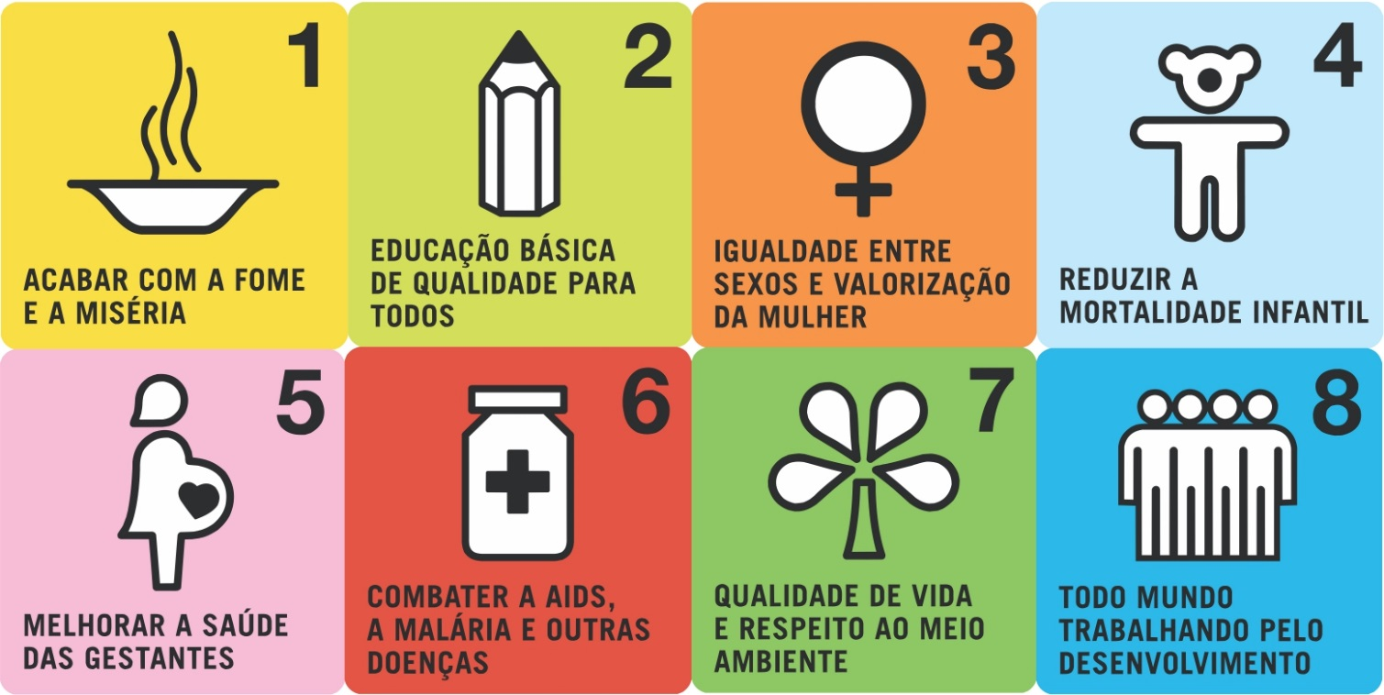
Objetivos de Desenvolvimento do Milênio (ODM)

Slide 6
2012
Conferência das Nações Unidas sobre Desenvolvimento Sustentável, conhecida como Rio+20;
Declaração Final da Conferência, intitulada “O Futuro que Queremos”
Abriu-se um processo de consulta global para a construção de um conjunto de objetivos universais de desenvolvimento sustentável para além de 2015.
2015
Representantes de 193 países-membros das Nações Unidas reuniram-se em sua sede, em Nova York, e aprovaram um plano de ação para erradicar a pobreza, alcançar a paz e a prosperidade.

Slide 7
Adoção da nova agenda global: “Transformando o nosso mundo: a Agenda 2030 para o Desenvolvimento Sustentável”.
Principal meta a erradicação da pobreza e a promoção do desenvolvimento sustentável — ambiental, social e econômico — em escala global até 2030.
A Agenda 2030 consiste em quatro partes principais:
Preâmbulo;
Princípios da Agenda;
17 Objetivos de Desenvolvimento Sustentável – ODS;
169 metas.
Os ODS são integrados e indivisíveis, mesclam, de forma equilibrada, as três dimensões do desenvolvimento sustentável, são o núcleo da Agenda e deverão ser alcançados até o ano 2030.

Slide 8
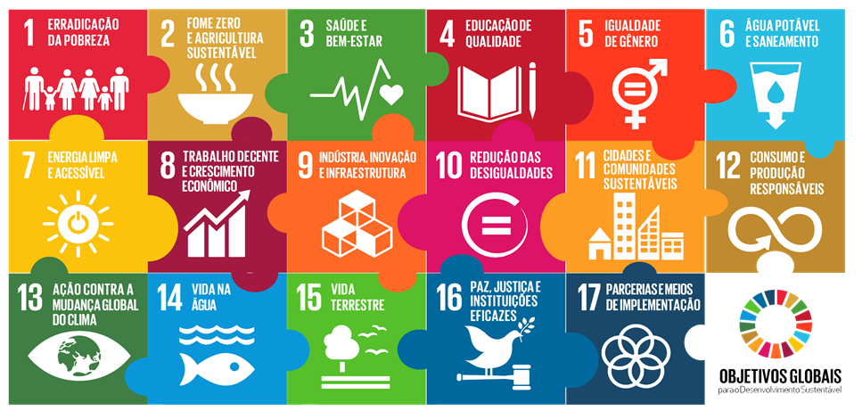
Objetivos de Desenvolvimento Sustentável (ODS)

Slide 9
Objetivo Principal
O objetivo principal da Agenda 2030, é não deixar ninguém para trás em termos de desenvolvimento, alcançando todas as pessoas, independentemente de gênero, raça, cor, etnia, nacionalidade, religião ou qualquer outra condição.

Slide 10


ODS como quadro inicial para orientar políticas públicas
  Os ODS não são vinculantes, mas são ferramentas de planejamento a médio e longo prazo que viabilizam o alinhamento nacional e subnacional de políticas sociais, ambientais e econômicas.

Slide 11
Territorialização da Agenda 2030
“Territorialização” é o processo de adaptação dos Objetivos de Desenvolvimento Sustentável à realidade de cada território. Trata-se de traduzir os ODS em planos, políticas e estratégias locais, respeitando as necessidades, prioridades e contextos de cada região.
Esse processo vai desde a definição de metas e meios de implementação, até a criação de indicadores locais para acompanhar o progresso.

Slide 12
Atenção!
A promoção do desenvolvimento econômico, social e ambiental não é uma responsabilidade apenas do governo federal. Os entes subnacionais podem integrar os ODS em seus planos de governo (Plano Plurianual, Planos Setoriais, Plano Diretor, entre outros), assim como o terceiro setor e as empresas também podem alinhar os seus trabalhos com as metas previstas na Agenda 2030

Slide 13
Como localizar os ODS?
PASSO 1 – Realize um Diagnóstico da Realidade Local
📌 O diagnóstico de indicadores ODS são fundamentais para sistematizar informações e dados que ajudam a identificar lacunas e problemas da localidade. A maioria das 169 metas pode ter seu alcance medido por meio de dados estatísticos.
Identificar quais áreas estão mais frágeis e precisam, portanto, de programas mais eficientes e com maiores investimentos.
Alocação de recursos de forma mais eficiente, pois o município pode estar investindo muito em áreas que já possuem excelentes indicadores e investindo pouco ou não investindo, em áreas que estão com péssimos indicadores.

Slide 14
Como localizar os ODS?
PASSO 2 – Alinhe os instrumentos de Planejamento aos ODS
📌Os ODS devem ser incorporados aos instrumentos de planejamento público, como:
Plano Plurianual (PPA),
Lei de Diretrizes Orçamentárias (LDO),
Orçamentos municipais.
✨ Sugestão: Crie um grupo de trabalho intersetorial para acompanhar a integração da Agenda 2030 ao planejamento local.

Slide 15
Como localizar os ODS?
PASSO 3 – Sensibilize e Mobilize a População
📌Os ODS só serão alcançados com o engajamento das pessoas.
Estimule a participação cidadã, por meio de conselhos, audiências públicas e fóruns sociais;
Empodere a população para que participe ativamente da construção das soluções;
Promova campanhas de mobilização com linguagem acessível, incentivando ações locais e colaborativas;
Valorize os instrumentos de controle social como parte essencial da governança.

Slide 16
Como localizar os ODS?
PASSO 4 – Construa Mecanismos de Governança
📌A governança é o pilar que sustenta a efetivação dos ODS no território.
Crie plataformas de governança multinível, promovendo a coerência entre as políticas locais, regionais e nacionais;
Estimule a cooperação intermunicipal para o planejamento regional;
Estabeleça mecanismos de governança multissetorial, envolvendo o setor privado, sociedade civil, universidades e outros atores – sempre com transparência e inclusão.

Slide 17
Como localizar os ODS?
PASSO 5 – Monitore e Avalie os Resultados
📌Avaliação contínua é essencial para ajustar rotas e garantir a efetividade.
Defina metas locais específicas e mensuráveis;
Avalie a efetividade das ações implementadas;
Adote a avaliação participativa, com envolvimento da comunidade e dos órgãos de controle social.

Slide 18
Projeto BRA/19/003 - Agenda 2030 do Estado do Piauí.
Apoiar o governo do estado na avaliação, formulação e implementação de políticas de desenvolvimento territorial alinhadas aos Objetivos de Desenvolvimento Sustentável, os ODS.
Estimular a cooperação entre governo, sociedade civil e organizações sociais e privadas, promovendo a construção conjunta de soluções capazes de influenciar positivamente a trajetória de desenvolvimento do estado.

Slide 19
Diagnóstico
Vetores Estratégicos
Barreiras Estruturais
Ações Estratégicas
Estudos Técnicos, Oficinas, Entrevistas.
Identificados por meio do diagnóstico.
Principais fatores que travam o desenvolvimento sustentável
Ações para superar as Barreiras.
Eixos Estratégicos
Programas
Projetos
Ações
Divisão das Ações Estratégicas.
Programas a serem adotados para superar barreiras
Projetos para atingir cumprimento dos Programas
Ações diretas para cumprir com Projetos

Slide 20
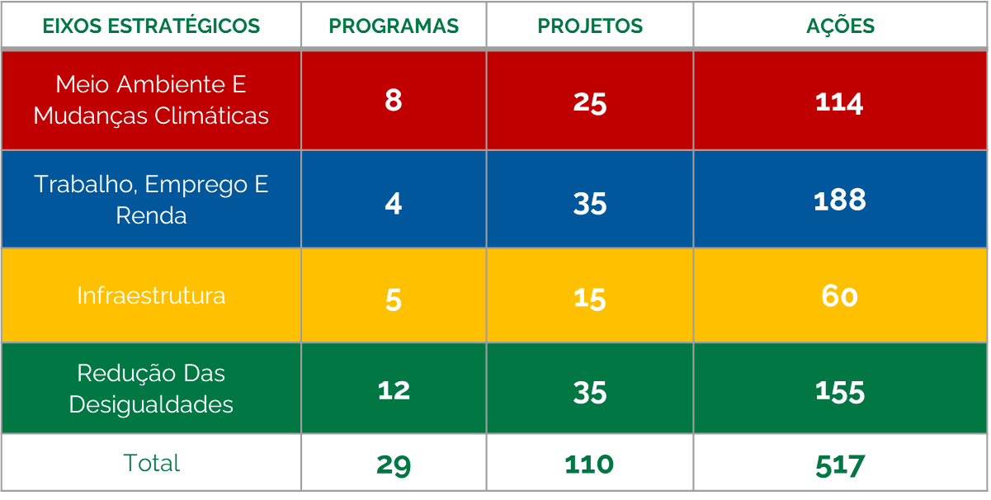

Slide 21




Plano Piauí 2030 – Uma visão do futuro
https://www.undp.org/pt/brazil/publications/plano-piaui-2030-eixo-1-meio-ambiente-e-mudanca-global-do-clima
https://www.undp.org/pt/brazil/publications/plano-piaui-2030-eixo-2-trabalho-emprego-e-renda
https://www.undp.org/pt/brazil/publications/plano-piaui-2030-eixo-3-infraestrutura-0
https://www.undp.org/pt/brazil/publications/plano-piaui-2030-eixo-4-reducao-das-desigualdades

Slide 22
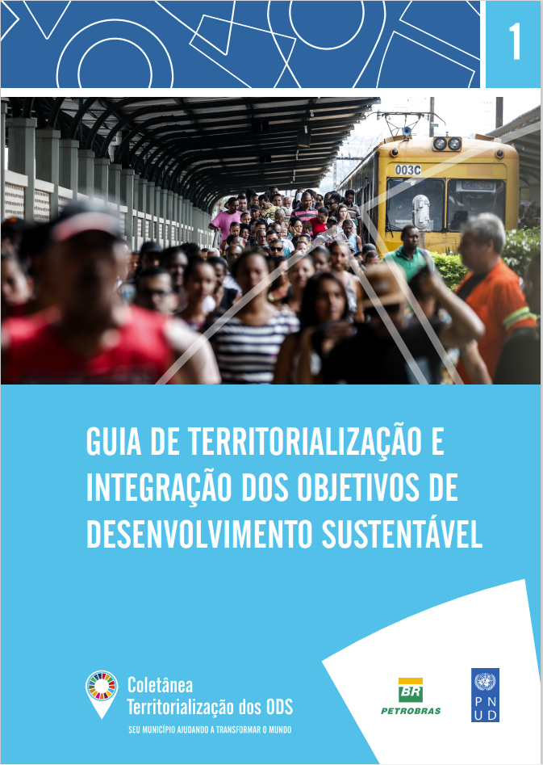
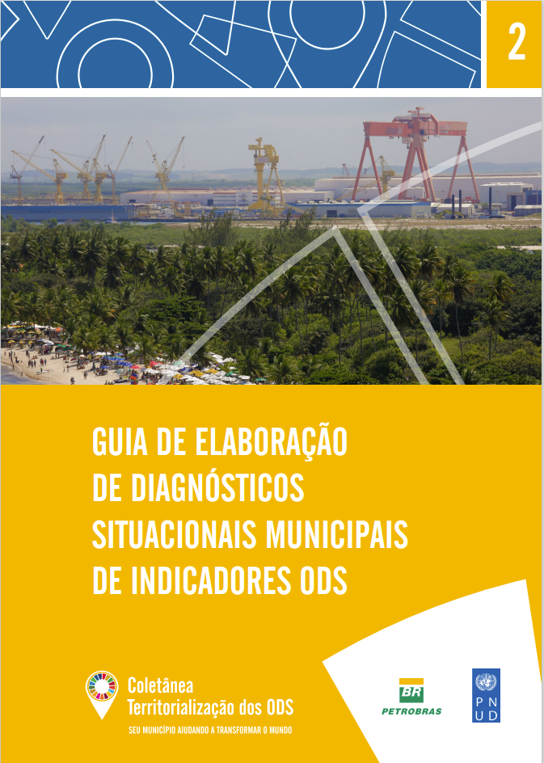
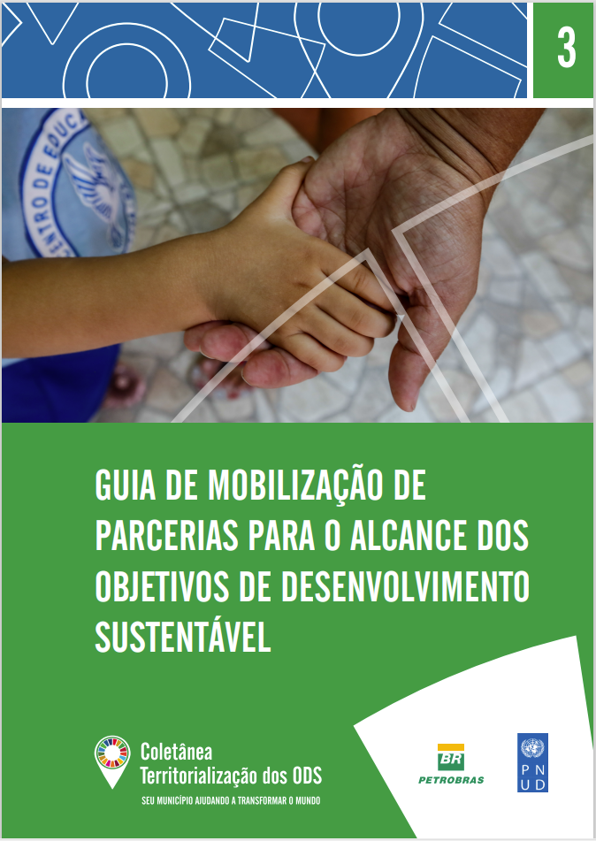
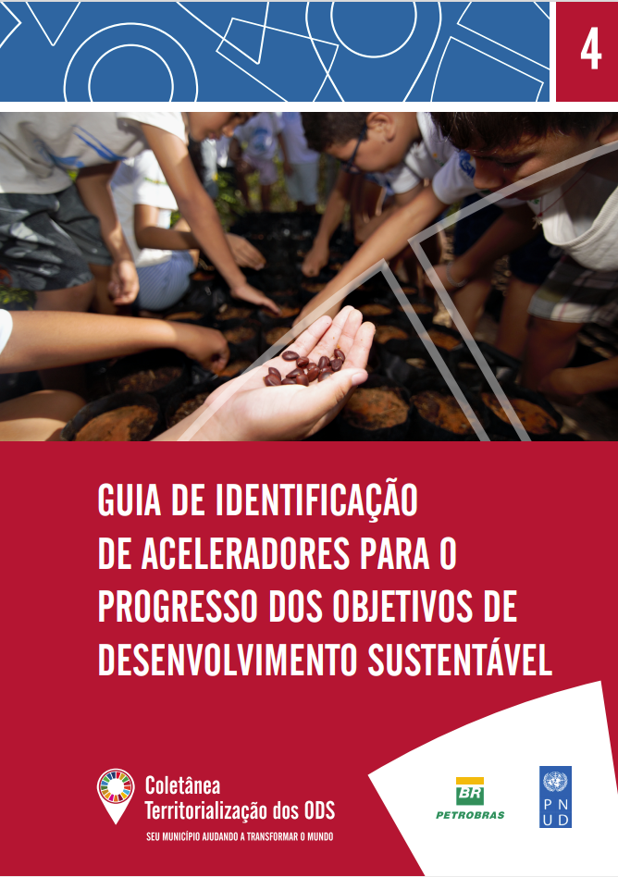
Conteúdos disponíveis
https://www.undp.org/sites/g/files/zskgke326/files/migration/br/d2b759d4cd785cb56fe02b71ef766fb10d0c1bc8fa58fc61444ac68ab6b7db84.pdf
https://www.undp.org/sites/g/files/zskgke326/files/migration/br/384db03988186aa3a3a28400fc295710333674b62e05d8a1815c1ac415457925.pdf
https://www.undp.org/sites/g/files/zskgke326/files/migration/br/db96f51dffdc78f4575f90306e0b0a7d6a87f5b5cf87fc4a3a9afba301620569.pdf
https://www.undp.org/sites/g/files/zskgke326/files/migration/br/41f8667b149dfabff4d0a25d23e9c68500adc5efd73516a77beb5ed35a5fab3a.pdf

Slide 23
Conteúdos disponíveis
Guia sobre parlamentares e ODS:
https://www.undp.org/pt/brazil/news/publica%C3%A7%C3%A3o-ressalta-papel-do-legislativo-na-implementa%C3%A7%C3%A3o-dos-ods
Relatório sobre soluções inovadoras de financiamento para ODS:
https://www.undp.org/pt/brazil/publications/mapeamento-de-solucoes-inovadoras-de-financiamento-para-projetos-e-politicas-voltados-ao-desenvolvimento-sustentavel
Metodologia para análise do Sistema financeiro/fomento e ODS:
https://www.undp.org/sites/g/files/zskgke326/files/2023-09/metodologia_abde_pnud_de_alinhamento_do_sistema_nacional_3.pdf
Exemplo de um pacote acelerador ODS:
https://www.undp.org/pt/brazil/publications/mulheres-resilientes-cidades-resilientes
Curso de capacitação on-line gratuito e self-paced: https://cursoagenda2030.com.br/
SDG Integration – Plataforma de Conhecimento do PNUD sobre ODS: https://sdgintegration.undp.org/
SDG Data: https://sdgdiagnostics.data.undp.org/BRA/synergies-and-tradeoffs
SDG Local Actions: https://sdglocalaction.org/about/

